Slide 1



ÂM NHẠC
KHỞI ĐỘNG

Slide 2




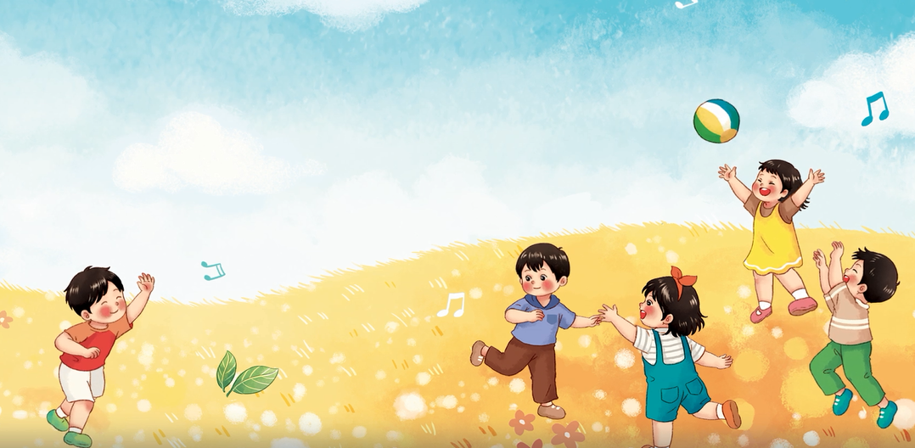



Nhìn tranh đoán tên bài hát?
CHÀO NGƯỜI BẠN MỚI ĐẾN

Slide 3

Ôn tập bài hát:
CHÀO NGƯỜI BẠN MỚI ĐẾN
Lương Bằng Vinh

Slide 4
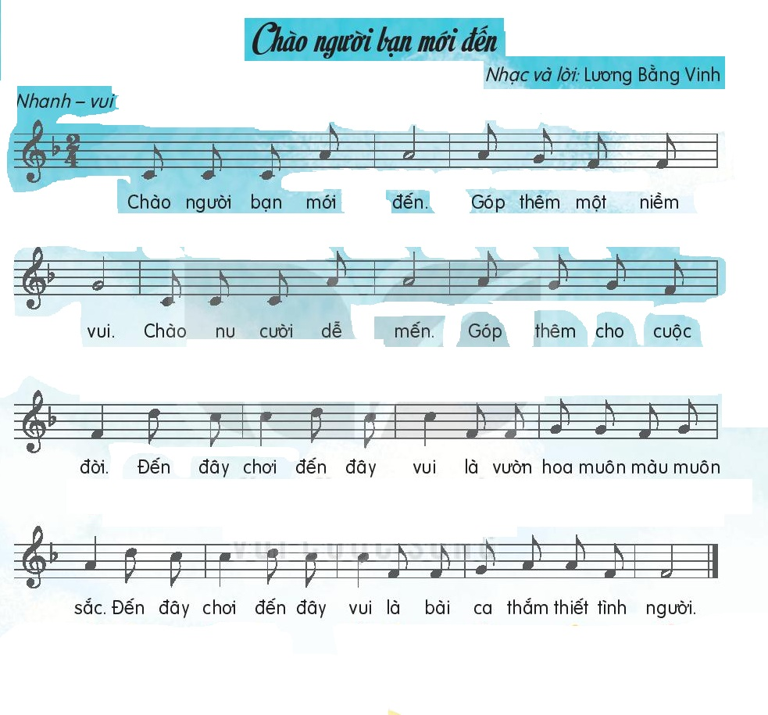

Nghe hát mẫu

Slide 5



HÁT THEO NHẠC ĐỆM
KẾT HỢP GÕ ĐỆM

Slide 6
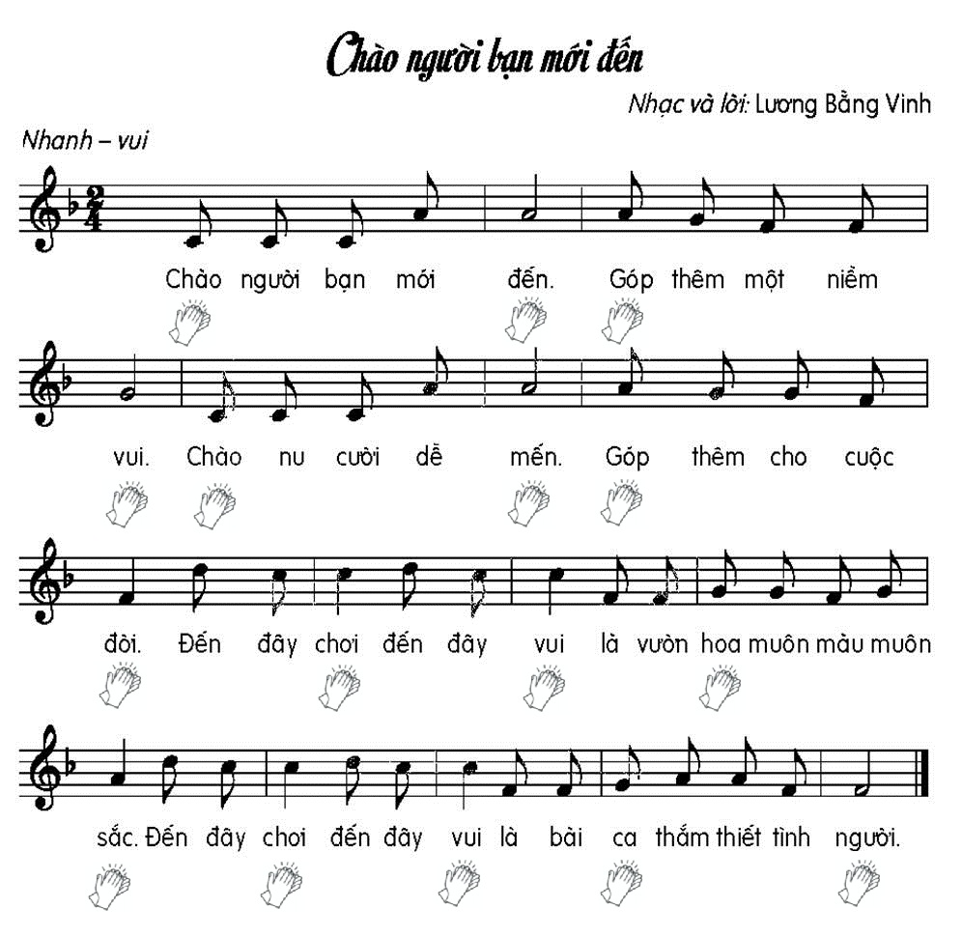

Slide 7
HÁT KẾT HỢP
VẬN ĐỘNG CƠ THỂ

Slide 8
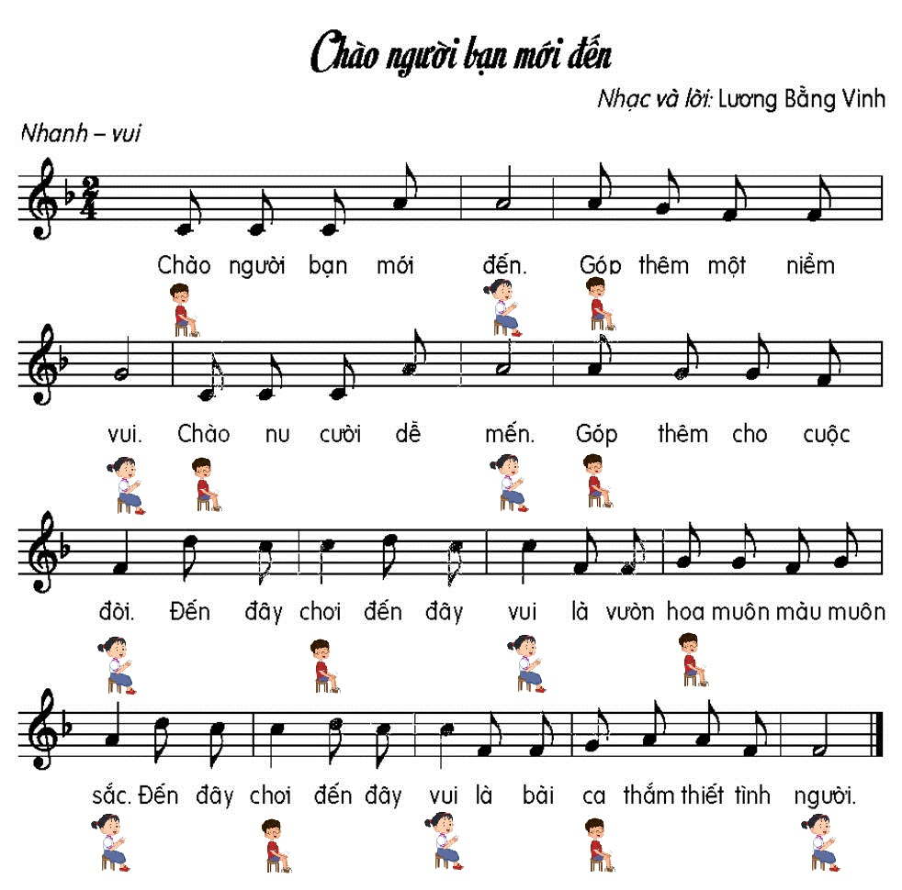

Slide 9
HÁT KẾT HỢP
VẬN ĐỘNG THEO NHỊP ĐIỆU

Slide 10
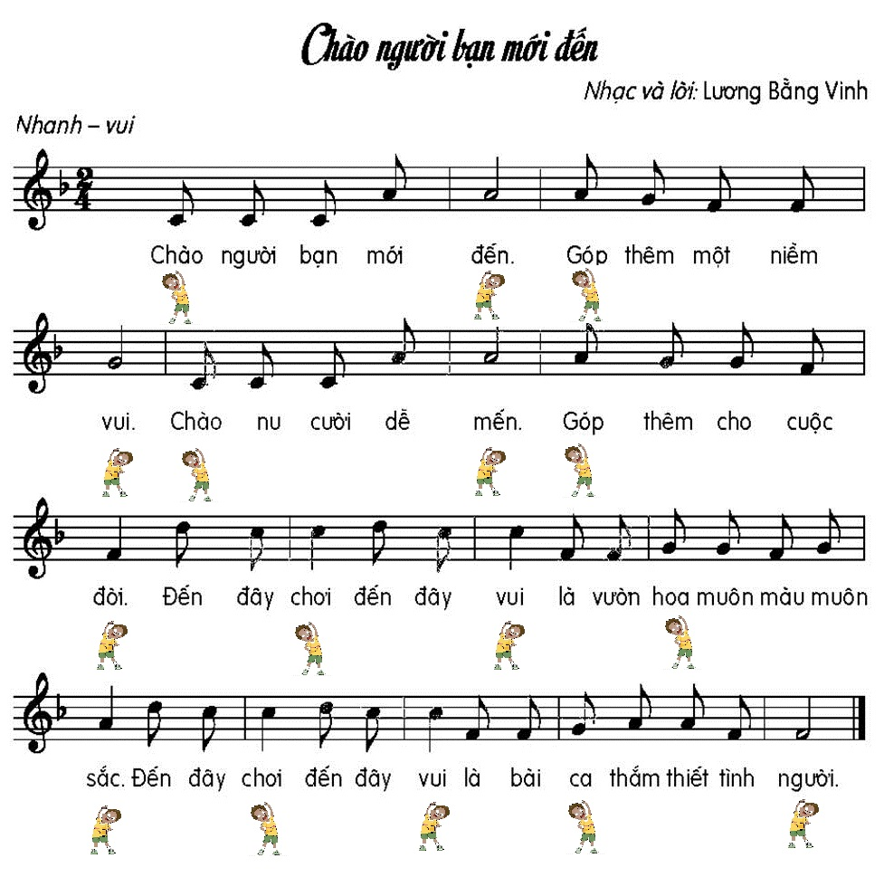

Slide 11
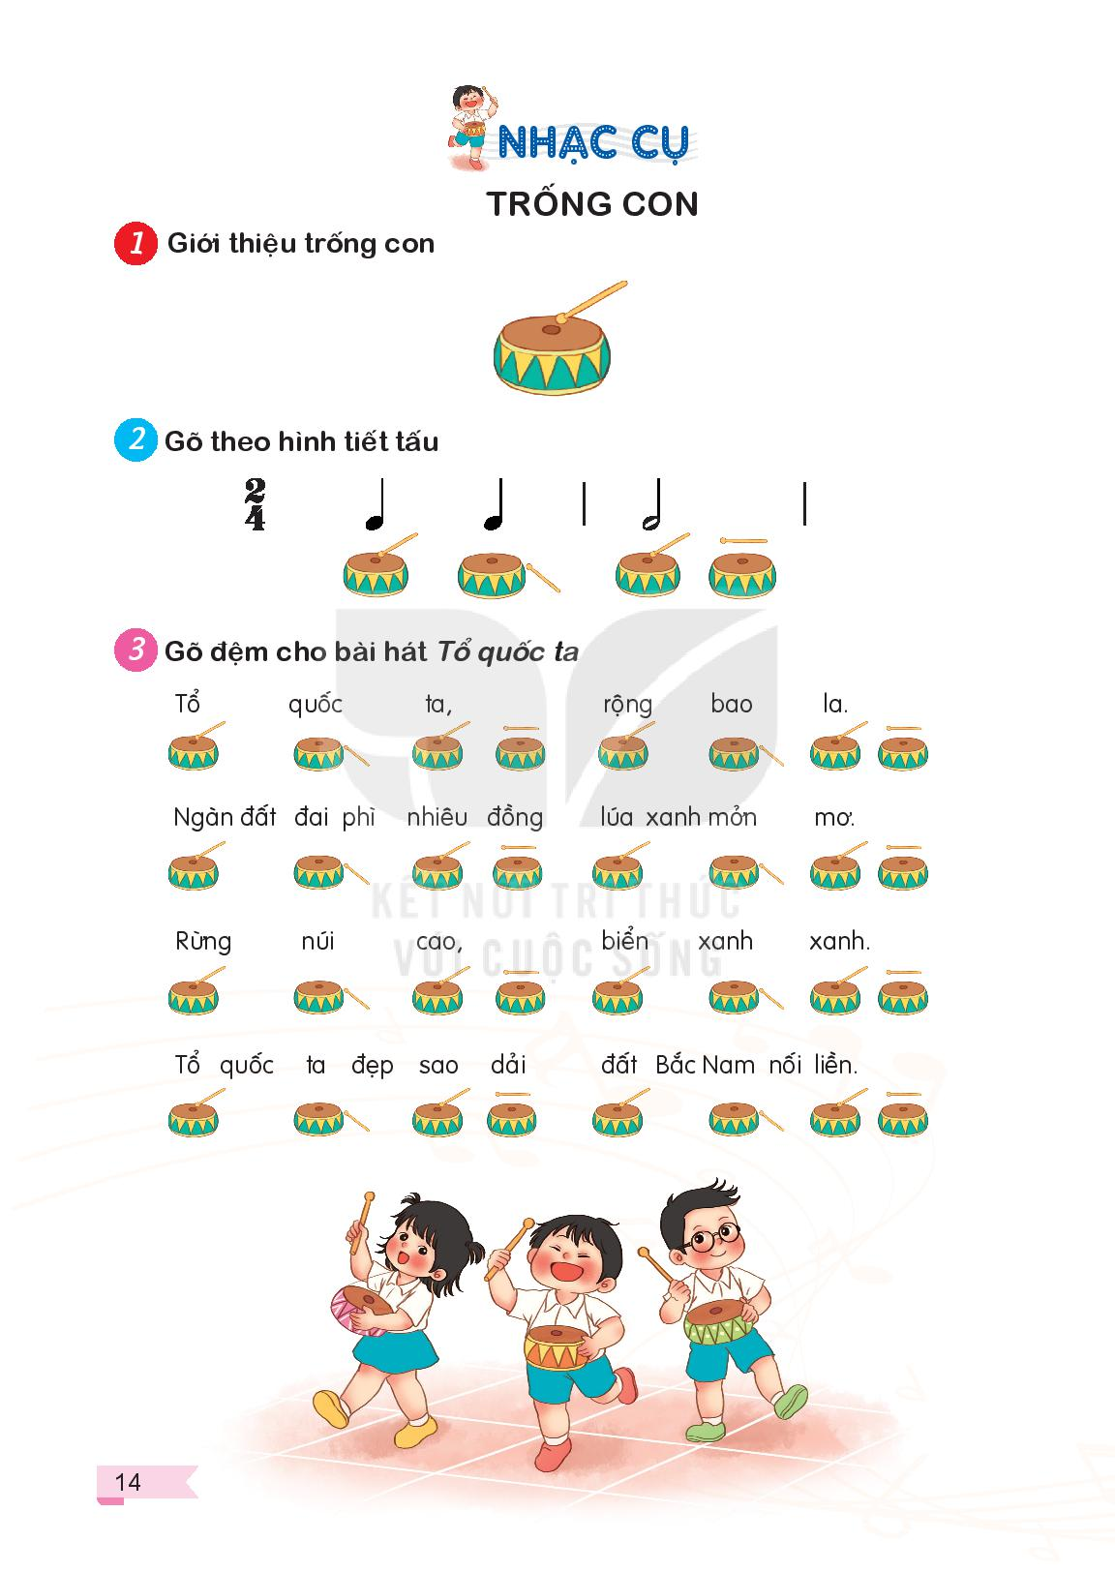
Nhìn tranh đoán tên nhạc cụ?
TRỐNG CON

Slide 12
Nhạc cụ:
TRỐNG CON

Slide 14
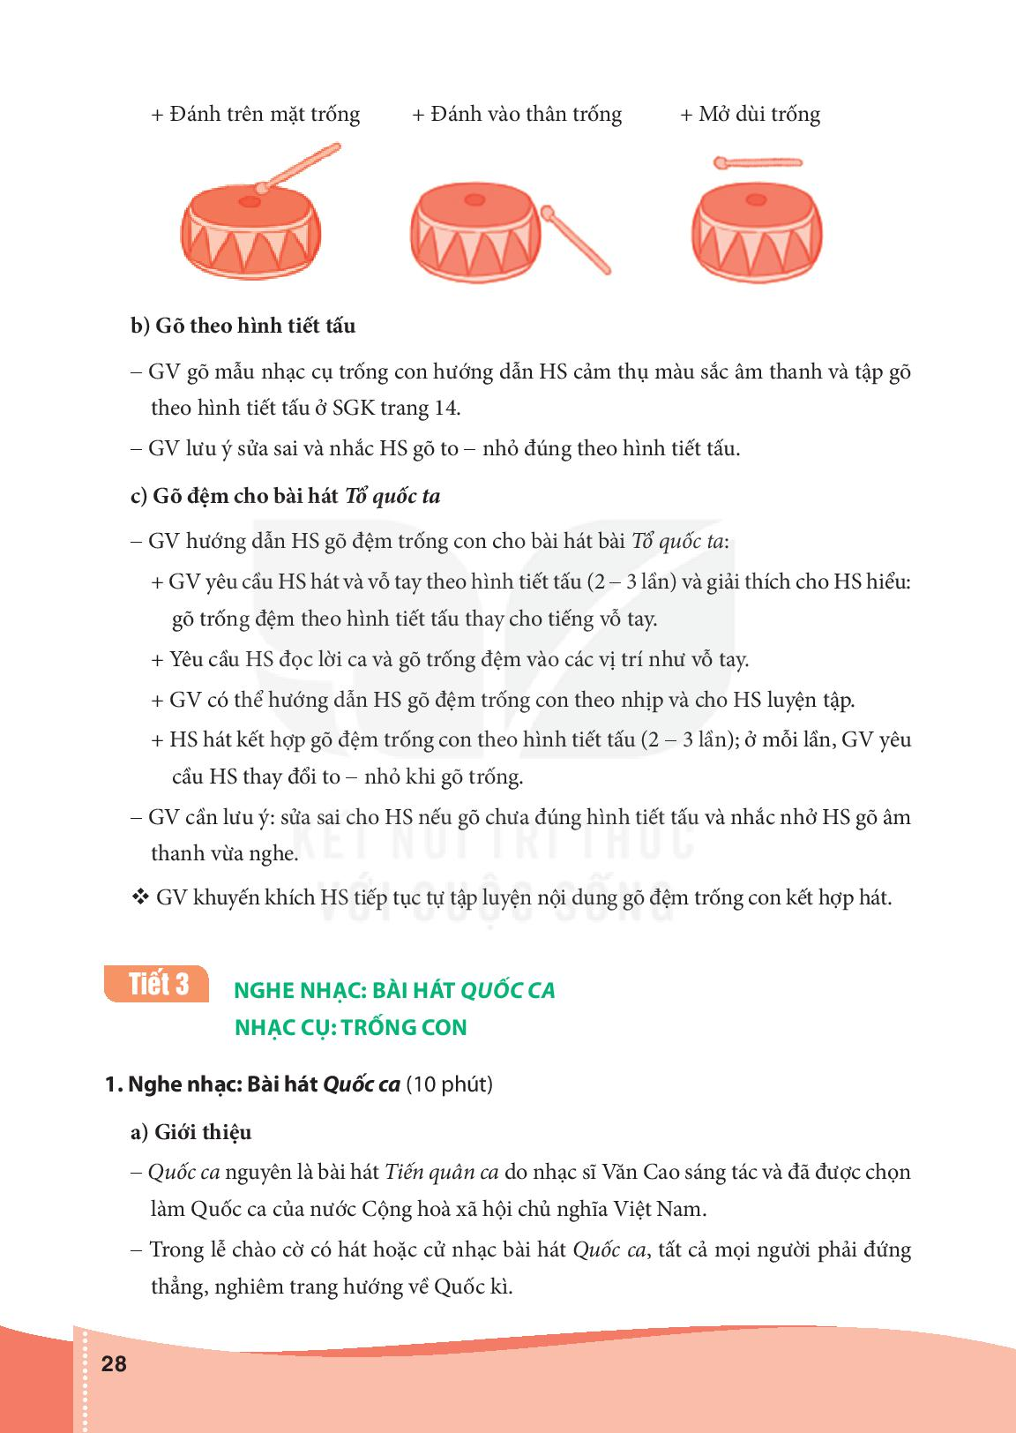
TRỐNG CON

Slide 15
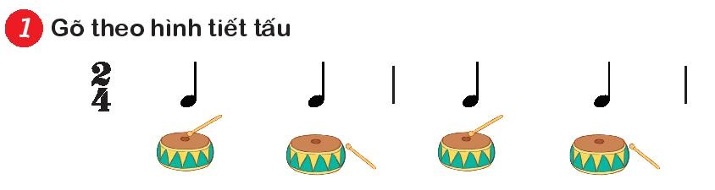

Slide 16
TRỐNG CON
GÕ ĐỆM CHO BÀI HÁT

Slide 17
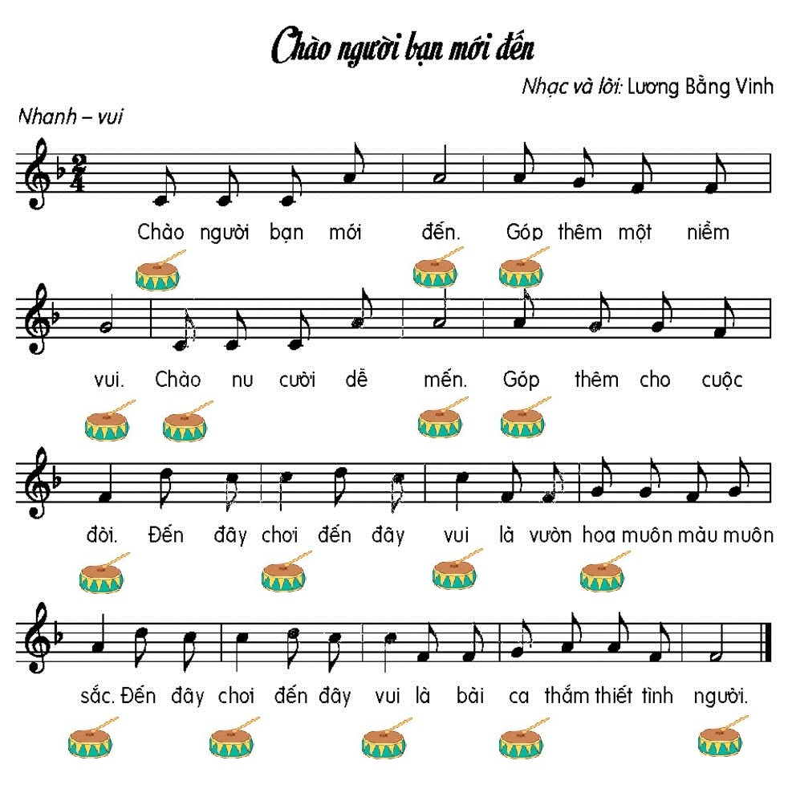

Slide 18
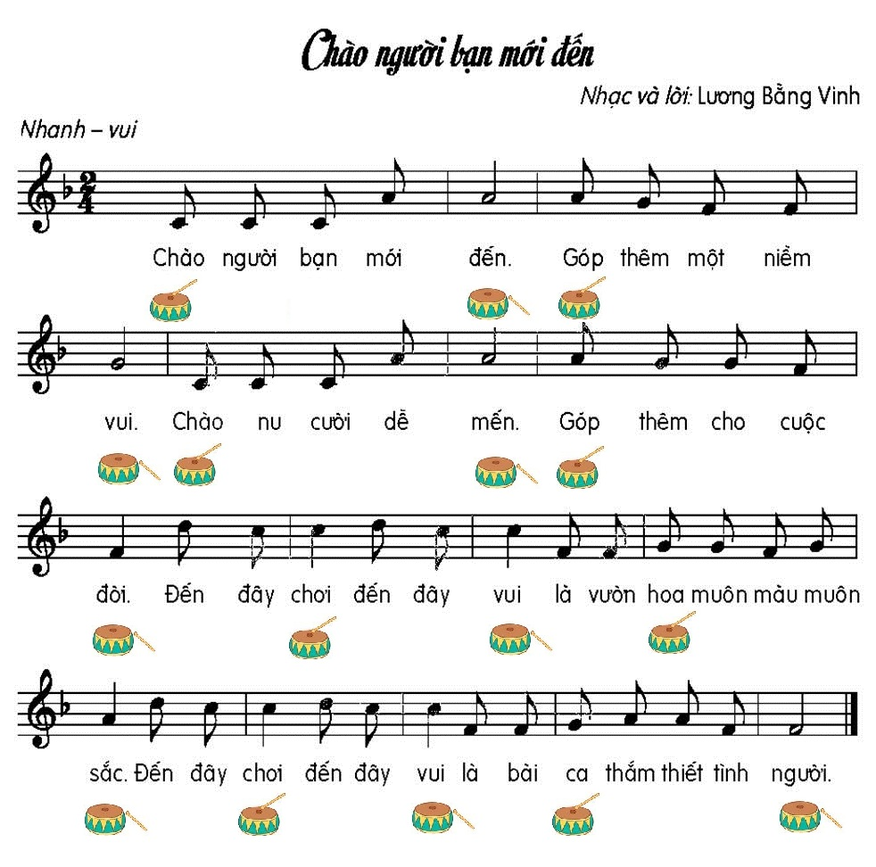

Slide 19
Tiết 2
Ôn tập bài hát:
CHÀO NGƯỜI BẠN MỚI ĐẾN
Nhạc cụ:
TRỐNG CON

